Slide 1

VAWES
HALADÁSI BESZÁMOLÓ • 2026. OKTÓBER
Zenei streaming webalkalmazás
A koncepciótól a működő prototípusig
Hegedűs Marcell
Babák Ádám
Barna Ricsi
Szoftverfejlesztés projekt | 13/B | 2026. október
Notes:
Sziasztok! A VAWES projektünk haladását mutatjuk be: a Sprint 2-ben megtervezett koncepcióból mára működő weboldal-prototípus lett. Megnézzük, mi készült el, hogyan néz ki a valódi kód, hol tart az adatbázis, és mi következik.

Slide 2



A projekt dióhéjban
BEVEZETÉS
Mi a VAWES?
Zenei streaming webalkalmazás: zenehallgatás, keresés és rendszerezés egy helyen.
Két rész
Felhasználói weboldal (keresés, lejátszó, listák) és egy admin felület a zenék és userek kezeléséhez.
VAWES
A cél: „Spotify killer”
Projektcél, nem komoly állítás: tisztább, testreszabhatóbb és átláthatóbb zenei élmény.
„waves” = hanghullámok
Notes:
A VAWES egy zenei streaming weboldal, ahol a felhasználók zenét találnak, listákat készítenek és kedvenceket mentenek. Két része van: a felhasználói oldal és az admin. A „Spotify killer” egy játékos projektcél: megtartjuk, ami jó a streamingben, és javítjuk, ami zsúfolt vagy nehezen beállítható. A név a „waves” szóból jön, a logó pedig egy üveg V betű, a mélyén a hanghullám ívével.

Slide 3

Hol tartunk most?
HALADÁS
7
3
8
1
adatbázistábla
működő oldal
demo lista
végleges logó
users, songs, artists, albums, playlists, playlist_songs, favorites
Lejátszó és lista nézet, Keresés, Könyvtár
Lejátszási listák a Könyvtárban, szűrhetően és rendezhetően
A V betűs üveglogó, mélyén a hanghullám ívével
Sprint 2 óta a koncepcióból működő, kattintható weboldal-prototípus lett.
Notes:
Röviden a számok: az adatbázis 7 táblából áll, három oldal már működik és kattintható (a lejátszó és lista nézet, a keresés és a könyvtár), a könyvtárban 8 demo lejátszási lista van, és a logó is végleges. A lényeg: a Sprint 2-ben még csak tervek és mockupok voltak, most már valódi HTML, CSS és JavaScript fut.

Slide 4
Terv és megvalósítás
HALADÁS
Kész
5
Részben kész
3
Következik
4
V logó – végleges választás
Adatbázis: 7 tábla, SQL kész
Lejátszó és lista oldal
Keresés
Könyvtár: szűrés, rendezés, keresés
Lejátszó: a gombok váltanak, hang még nincs
Adatok: demo adat a kódban, adatbázis nélkül
Stílus: sötét téma, a liquid glass még hiányzik
Felfedezés, előadó- és albumoldal
Profil és beállítások
Admin felület
Adatbázis-kapcsolat
Notes:
Három oszlopban látszik, hol tartunk. Kész: a logó, az adatbázis terv és SQL, a lejátszó és lista oldal, a keresés és a könyvtár. Részben kész: a lejátszó gombjai most még csak vizuálisan váltanak, valódi hang nincs; az adatok a JavaScript kódban vannak, nem az adatbázisból jönnek; és a kinézet egyelőre sötét téma, a liquid glass még nincs átvezetve. Következik: a Felfedezés, az előadó- és albumoldal, a profil és beállítások, az admin felület és az adatbázis-kapcsolat.

Slide 5
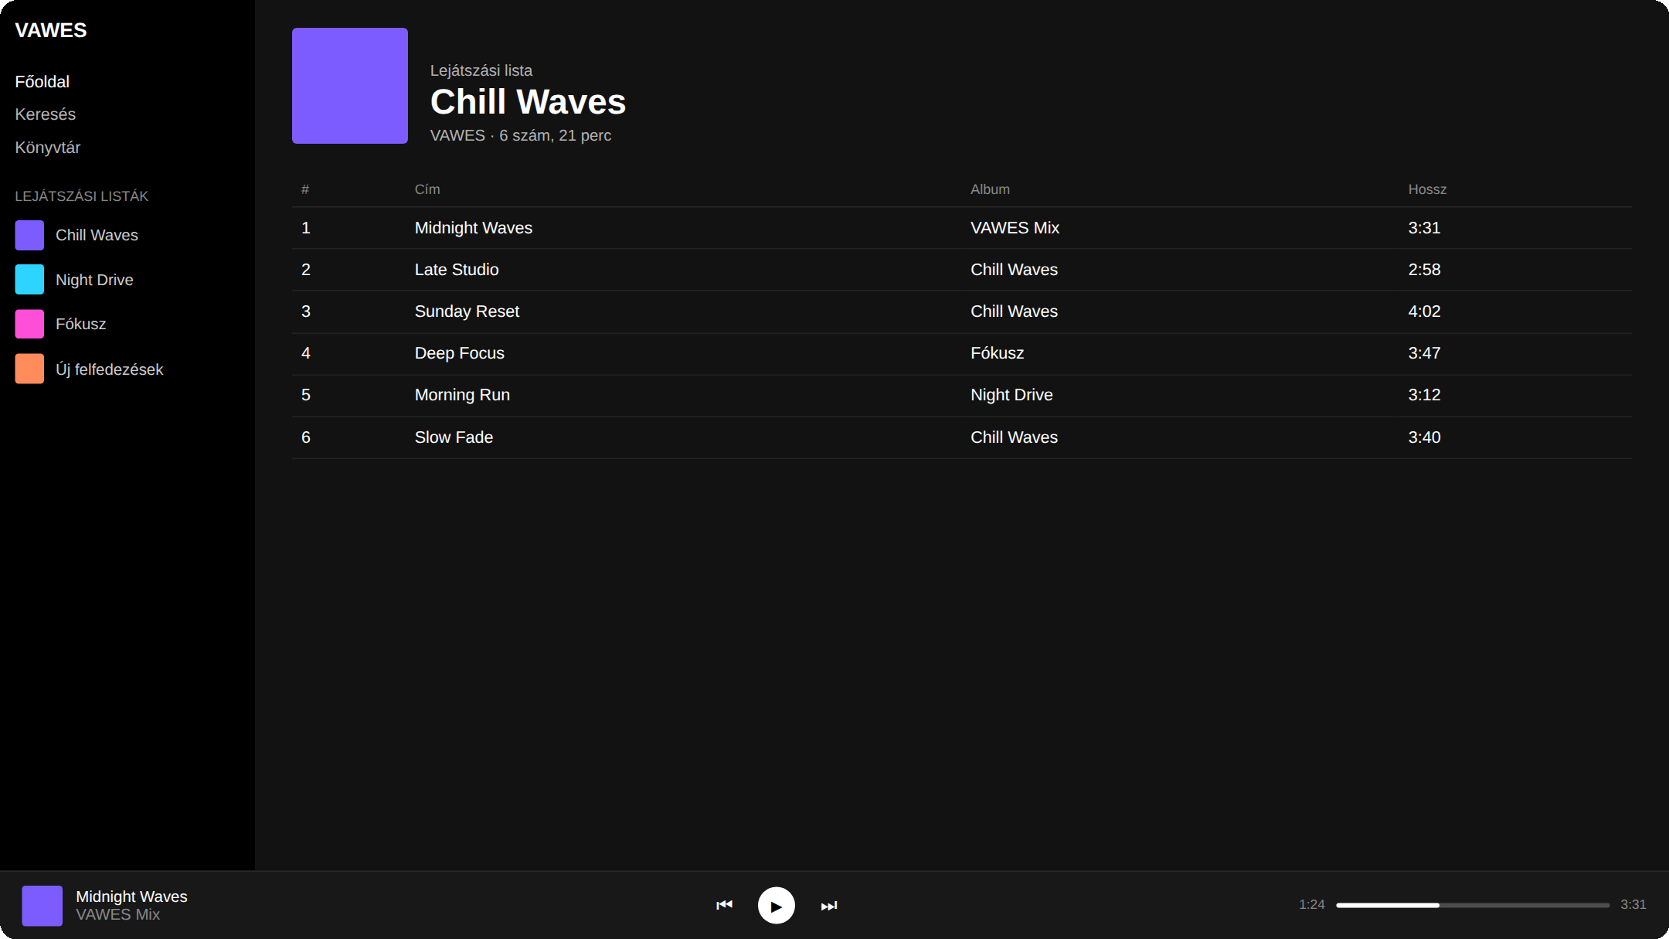



Lejátszó és lista nézet
ELŐNÉZET • VAWES.HTML
VAWES.html
Oldalsáv
Főoldal, Keresés, Könyvtár és a lejátszási listák egy helyen.
Számlista
Sorszám, cím, album és hossz – kiemelés az egérrel.
Lejátszósáv
Előző, lejátszás, következő, idővonal és az aktuális szám.
Notes:
Ez a lejátszó és lista oldal valódi képernyőképe a kódunkból. Bal oldalt az oldalsáv a három fő oldallal és a lejátszási listákkal. Középen a Chill Waves lista számlistája táblázatban, alul pedig a lejátszósáv: előző, lejátszás, következő gomb és idővonal. A lejátszás gomb most még csak ikont vált, a valódi hanglejátszás a következő lépések része.

Slide 6
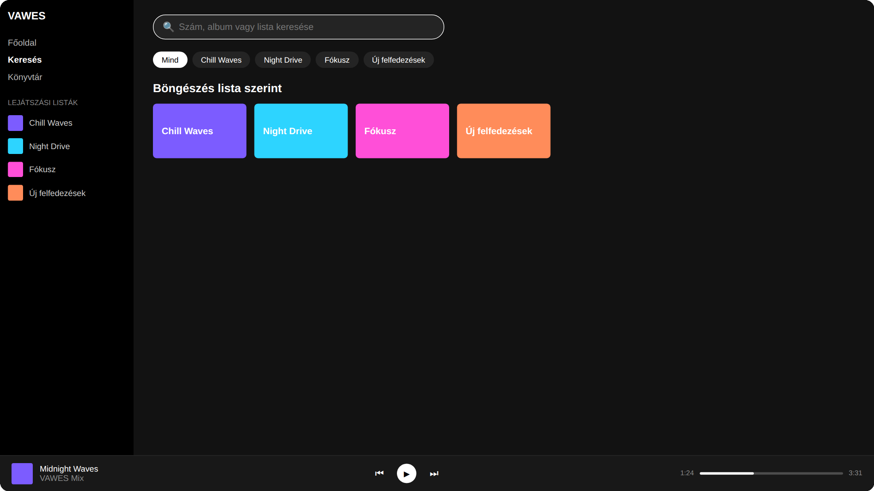
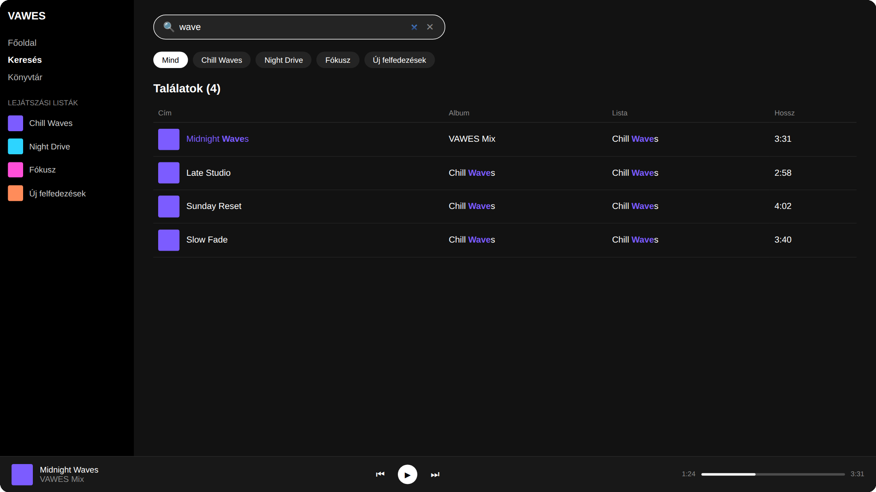



Keresés
ELŐNÉZET • KERESES.HTML
kereses.html – böngészés
kereses.html – keresés: „wave”
Élő szűrés gépelés közben, törlés gombbal.
Ékezetfüggetlen keresés, a találat kiemelve.
Szűrés lista szerint, kattintásra lejátszás.
Notes:
A keresés egyetlen sáv mindenre. Bal oldalt az alapállapot: lista szerinti böngészés színes csempékkel. Jobb oldalt a „wave” keresés találatai. A szűrés gépelés közben azonnal frissül, ékezetek nélkül is talál, a találatot kiemeli, a chipekkel lista szerint is lehet szűrni, és egy sorra kattintva a szám bekerül a lejátszósávba.

Slide 7
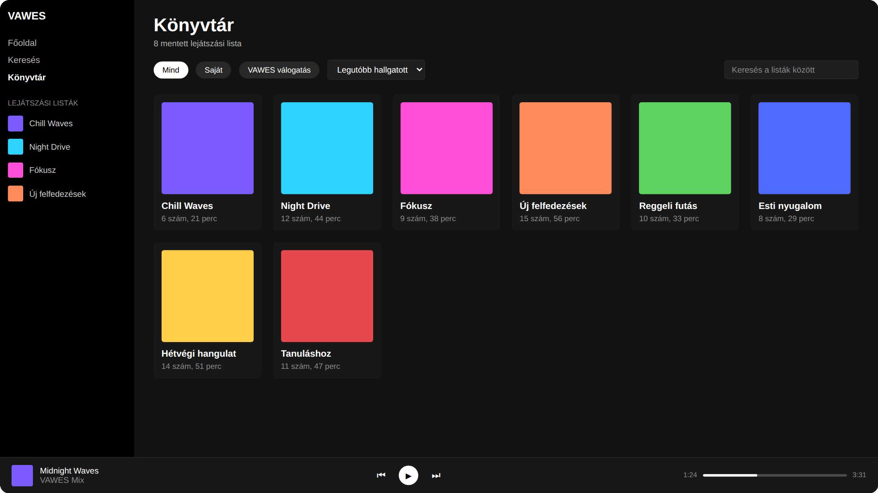


Könyvtár
ELŐNÉZET • KONYVTAR.HTML
Szűrés
konyvtar.html
Mind, Saját és VAWES válogatás – egy kattintással.
Rendezés és keresés
Legutóbbi, név vagy hossz szerint; keresés a listák között.
Listakártyák
8 demo lista borítóval, számmal és játékidővel.
Notes:
A Könyvtár a mentett lejátszási listák helye. Kártyákban látszik minden lista a borítóval, a számok számával és a játékidővel. Fent szűrők vannak: Mind, Saját és VAWES válogatás, mellette rendezés legutóbb hallgatott, név vagy hossz szerint, és külön keresőmező a listák között. Ha nincs találat, érthető üzenetet kap a felhasználó.

Slide 8
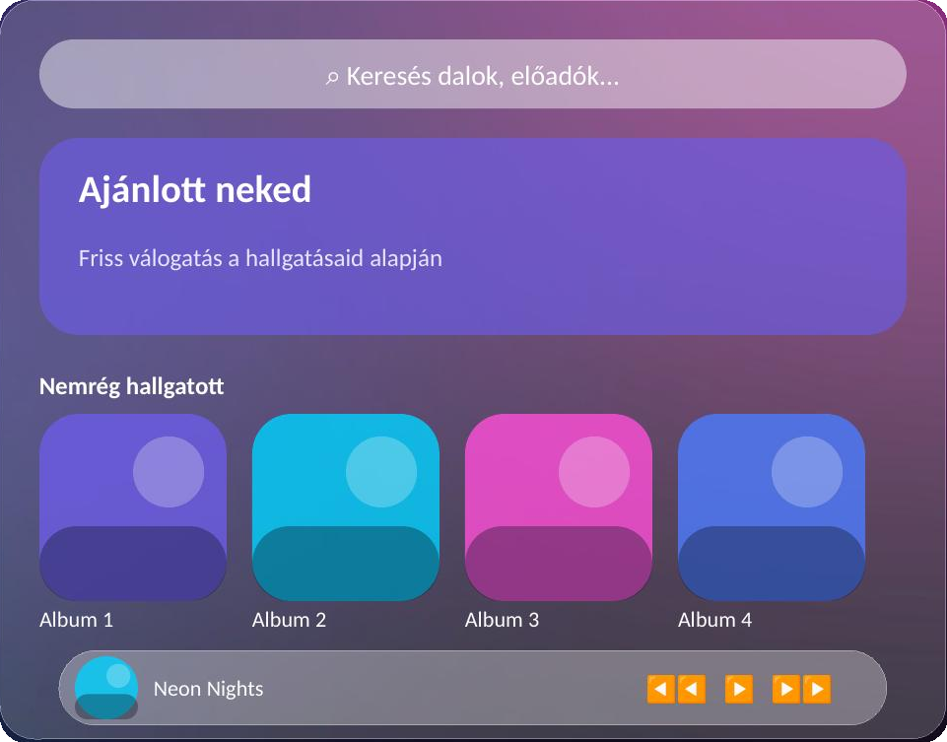

A koncepciótól a kódig
ELŐNÉZET
SPRINT 2 • KONCEPCIÓ
MOST • MŰKÖDŐ PROTOTÍPUS
Következő lépés: a koncepció üveg-hatású stílusát átvinni a kódba.
Notes:
Itt egymás mellett látszik, hogy honnan indultunk és hol tartunk. Balra a Sprint 2-es mockup, ahol már az üveg-hatású stílus is látszik, jobbra a működő keresés oldal. A funkciók már élnek, de a kinézet egyelőre sötét és letisztult, a liquid glass hatás még hiányzik. Ennek az átvezetése az egyik legközelebbi feladatunk.

Slide 9
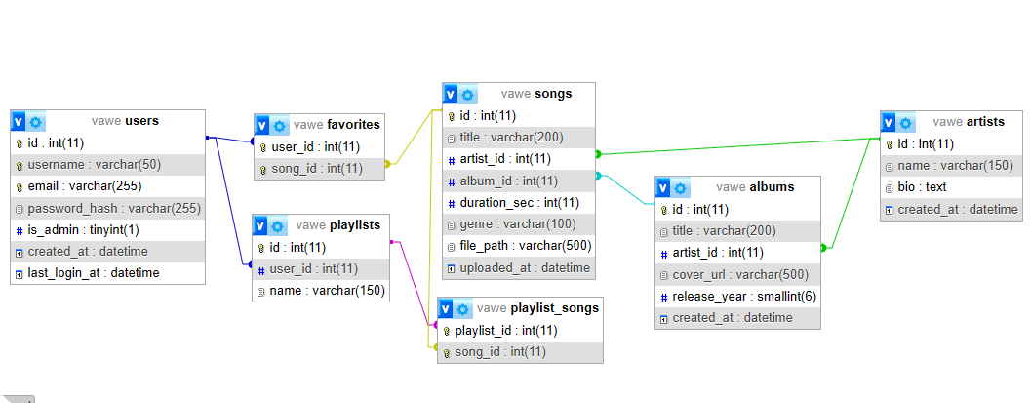


Az adatbázis felépítése
ADATBÁZIS
7
tábla az SQL-ben, MySQL-hez
Admin jogosultság
A users.is_admin mező mutatja, ki admin.
Egy dal, több lista
Felhasználók
Zene
Kapcsolat
A playlist_songs kapcsolótábla köti össze őket.
users, playlists, favorites
songs, artists, albums
playlist_songs
Notes:
Az adatbázis 7 táblából áll: users, songs, artists, albums, playlists, playlist_songs és favorites. A users táblában az is_admin mező mutatja, ki admin. A songs tábla tárolja a címet, az előadót, az albumot, a hosszt, a műfajt és a fájl elérési útját. A playlist_songs kapcsolótábla miatt egy dal több listában is szerepelhet, a favorites pedig a kedvenceket tárolja. Az SQL fájl már elkészült, az oldalak még nem ebből dolgoznak.

Slide 10
Következő lépések
TERV
1
2
3
4
Liquid glass a kódban
Valódi adatok
Új oldalak
Profil és admin
A koncepció üveg-hatású kinézetét átvezetjük a CSS-be: áttetsző panelek, elmosott háttér, lebegő lejátszó.
A kódban tárolt demo adatok helyett az adatbázisból jönnek a dalok, listák és előadók.
Felfedezés, előadó- és albumoldal, ahogy a Sprint 2 tervben szerepelt.
Profil és beállítások rövid magyarázatokkal, valamint admin felület a zenék és userek kezeléséhez.
KINÉZET
ADATBÁZIS
OLDALAK
FUNKCIÓK
Notes:
A következő lépések sorrendben: először a liquid glass stílust visszük át a kódba, hogy a végeredmény úgy nézzen ki, mint a koncepcióban. Utána az oldalak az adatbázisból kapják a dalokat, listákat és előadókat. Ezután jönnek az új oldalak: Felfedezés, előadó és album. Végül a profil, a beállítások és az admin felület.

Slide 11
Köszönjük a figyelmet
Kérdések?
Hegedűs Marcell • Babák Ádám • Barna Ricsi
Notes:
Köszönjük a figyelmet! Szívesen válaszolunk a kérdésekre, és ha kéri, élőben is megmutatjuk a működő oldalakat.

